Slide 1
中文文章繕打技巧

Slide 2
技巧分享
中文文章有固定的格式，在進行文章繕打時，請務必要注意。
每段開頭要空兩個全形字，可使用 。
字與字之間要相連接沒有空隙。
所有的標點符號均為全形字。
若要提升打字速度：
能夠十指並用，而非一指神功。
經常性的練習。

Slide 3
TQC中打檢定考試級別
實用級：1分鐘15個字。
進階級：1分鐘30個字。
專業級：1分鐘80個字。

Slide 4
文章格式

Slide 5
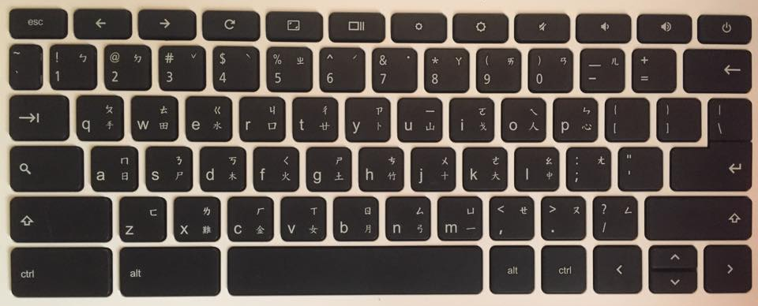
Tab鍵：段落開始空格

Slide 6
字與字之間沒有空隙
例如：大家 一起出去玩 ，字與字之間有空隙，這樣是不對的。

Slide 7
所有的標點符號均為全形字
例如：大家一起出去玩,標點符號是半形，這樣是不對的。

Slide 8
提升打字速度

Slide 9
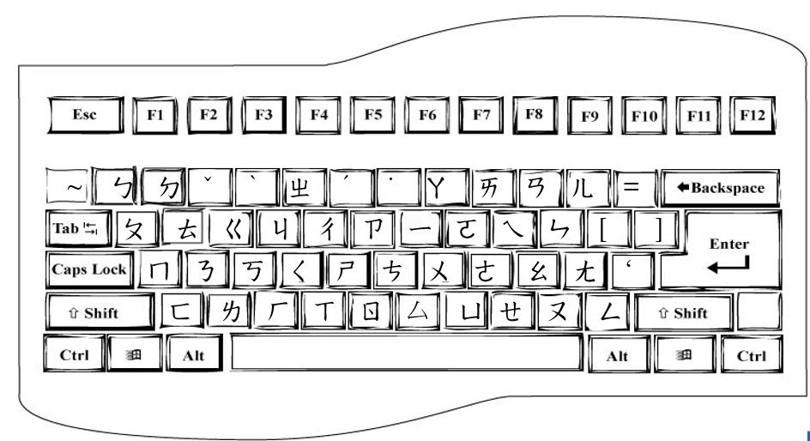
十指並用才能提升打字速度
左手
右手

Slide 10
經常性的練習：熟能生巧

